Slide 1
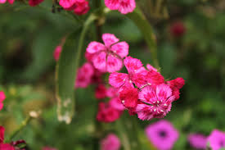
স্বাগতম

Slide 2
পরিচিতি
মেরী সুলতানা
জোয়াগ নোয়াগাঁও দাখিল মাদরাসা
সহকারি শিক্ষিকা
চান্দিনা-কুমিল্লা।
শ্রেনি-পঞ্চম
বিষয় বাংলা
পাঠ ৩য়

Slide 3
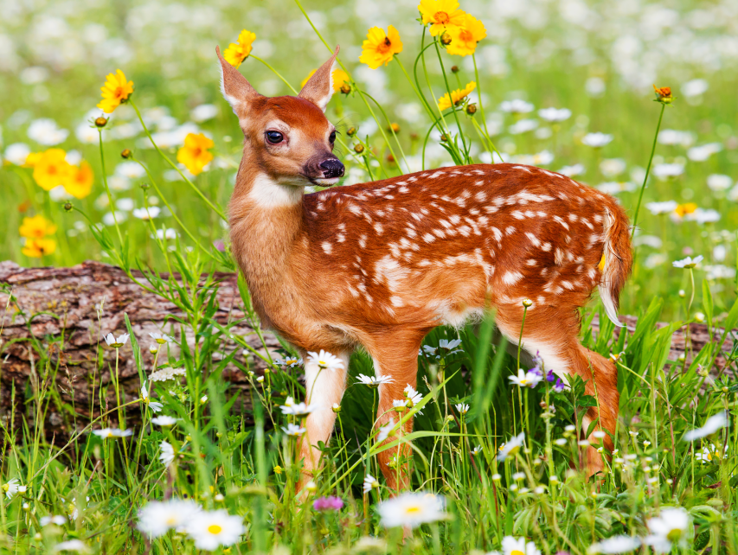
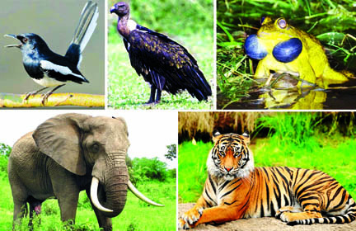
এই প্রানিগুলো কোথায় দেখতে পাওয়া যায়

Slide 4
শিরোনাম
সুন্দরবনের প্রানি

Slide 5
শিখনফল
এই পাঠ শেষে শিক্ষার্থিরা………
১ সুন্দরবনের বিলুপ্ত প্রানির নাম বলতে পারবে।
২ সুন্দরবনে পাওয়া যায় এমন কতগুলো প্রানির নাম বলতে পারবে।
৩ শকূন কিভাবে মানুষের উপকার করে তা বলতে পারবে।

Slide 6
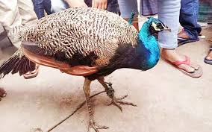
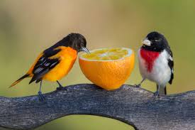
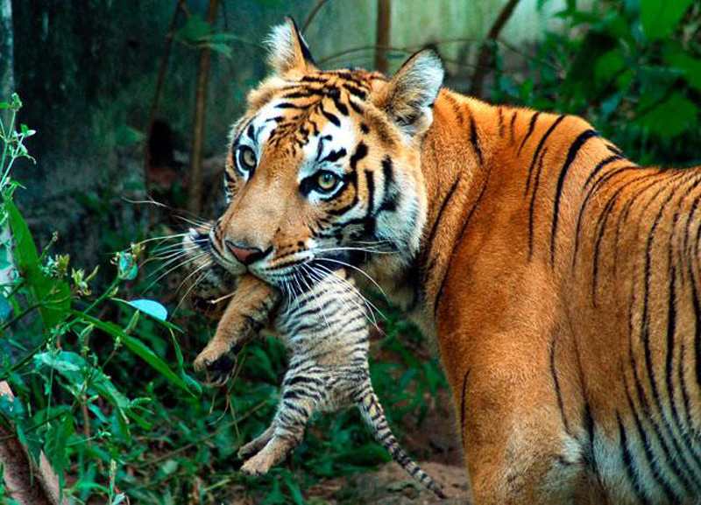
্নিচের ছবিগুলো দেখে বল

Slide 7
একক কাজ
১ সুন্দরবনের বিলুপ্ত কতগুলো প্রানির নাম লিখ
২ কাংগারো কোথায় দেখা যায়

Slide 8
জোড়ায় কাজ
সুন্দরবনে আছে এমন কতগুলো প্রানির নাম লিখ

Slide 9
দলীয় কাজ
শকূন কিভাবে মানুষের উপকার করে লিখ

Slide 10
মুল্যায়ন
১ কোন প্রানি ক্ষতিকর আবর্জনা খেয়ে পরিবেশ পরিচ্ছন্ন রাখে
ক।ঈগল খ।শকূন গ।কাক ঘ।চিল
২ কাংগারো বললেই কোন দেশের কথা মনে পড়ে
ক।ভারত খ।বাংলাদেশ গ।অস্টেলিয়া ঘ।আফ্রিকা

Slide 11
বাড়ির কাজ
এমন কতগলো প্রানির নাম লিখ যাদের নাম তোমরা শুনেছ কিন্তু চোখে দেখনি

Slide 12
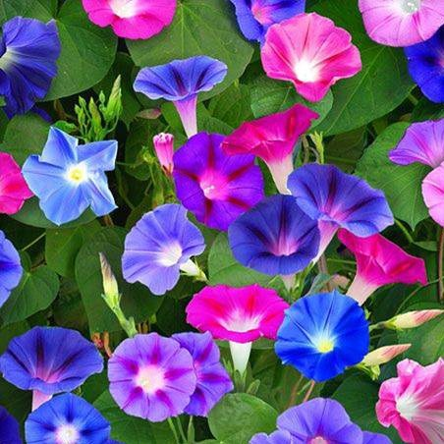
ধন্যবাদ

